Slide 2
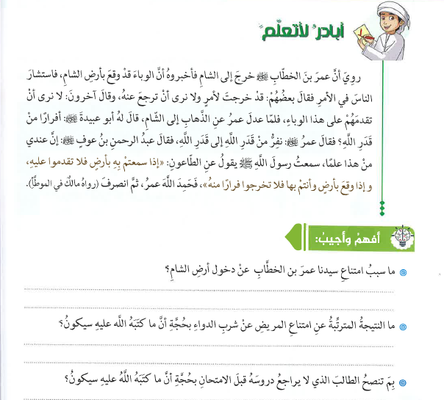
لأنه يؤمن بأن تجنب الوقوع في المخاطر والسلبيات جزء من القدر
استمرار المرض ومضاعفة أعراضه مما قد يودي بحياة الإنسان
المذاكرة والمثابرة والجد والاجتهاد مع استمرار التوكل على الله تعالى

Slide 3
تقوية عامل القناعة
القضاء على الأمراض النفسية
تطهير القلب من الأحقاد

Slide 4
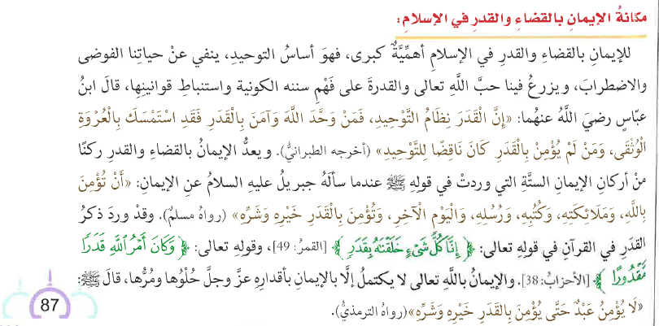

Slide 5
أخطأت وأحاول تصويب نفسي
51
التوبة
( قل لن يصبنا إلا ما كتب لنا )
حرية الاعتقاد
29
الكهف
( ومن شاء فليؤمن ومن شاء فليكفر)
كل ما يختاره الإنسان مسؤول عنه
19
المزمل
( فمن شاء اتخذ إلى ربه سبيلا )

Slide 6
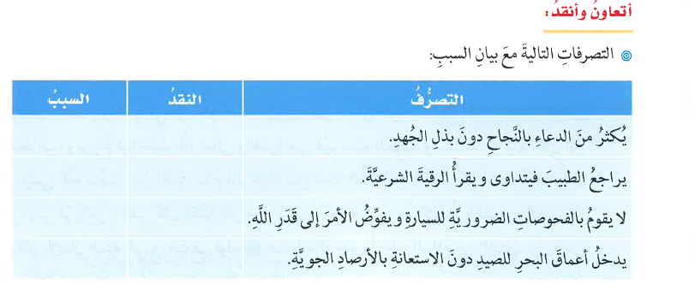
لم يأخذ بالأسباب
تصرف غير صحيح
أخذ بالأسباب
تصرف صحيح
لم يأخذ بالأسباب
تصرف غير صحيح
لم يأخذ بالأسباب
تصرف غير صحيح

Slide 8
أخطأت وأحاول تصويب نفسي
أقول : لاحول ولا قوة إلا بالله
منها ماهو مقدّر علينا ومنه ماهو من محض جهدنا
الأخذ بالأسباب جزء من تقدير الله في النجاح

Slide 9
قال رسول الله :
واجب من أركان الإيمان
( وأن تؤمن بالقدر خيره وشره )
تصرف غير صحيح لما فيه من تهرب من المسؤولية وتوظيف للقضاء والقدر من أجل إثبات براءته

Slide 10
لأنها صادرة عن محض إرادته الحرة واجتهاده الشخصي
لأنها فوق إرادتنا ولادخل للإنسان في فعلها
فعل الإنسان
فعل الإنسان
فعل الله تعالى
فعل الإنسان
فعل الله تعالى

